Slide 1
L’EMULATION DESTRUCTRICE DE LA CULTURE OCCIDENTALE
AKHLAQ 9 : LEÇON 7
Réalisé par une Kaniz-e-Fatéma
Approuvé par Moulla Nissar

Slide 2
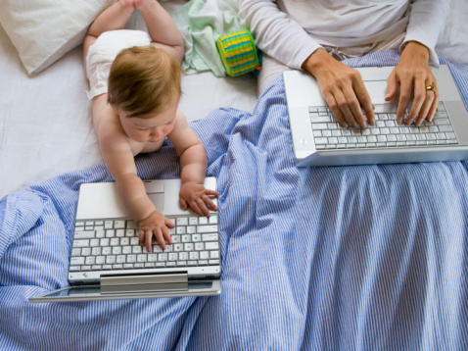
L’émulation consiste à imiter quelqu’un ou quelque chose, dans le but de l’égaler.

Slide 3
Une culture est un mode de vie. La culture englobe la manière dont les gens vivent entre eux, ce qu’ils mangent, la manière dont ils se comportent en général.

Slide 4
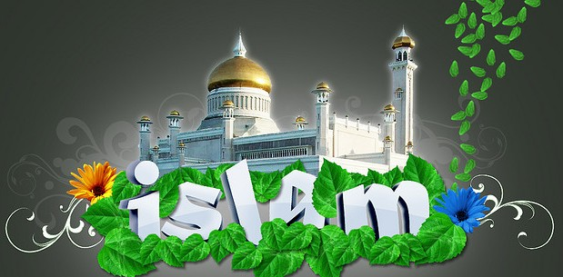
L’Islam a sa propre culture, mais il laisse une marge pour s’adapter aux pratiques des autres cultures, du moment qu’elles respectent la Sharia (Loi Islamique). C’est pourquoi on dit de l’Islam que c’est une religion universelle, car il a son propre mode de vie central tout en permettant aux cultures des autres nations de s’y ajouter.

Slide 5
Nous habitons dans un monde occidental et nous sommes entourés par la culture occidentale. Toutes les cultures ont des qualités, et la culture occidentale n’est pas une exception.

Slide 6
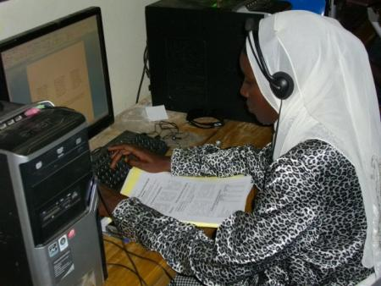
C’est à nous, enfants de l’Occident, de trouver le moyen de rester de bons Musulmans dans un environnement occidental, sans devoir sacrifier aucun de nos principes, tout en nous adaptant au monde où nous vivons.

Slide 7
Nous pouvons le faire en adoptant les points positifs de l’Ouest. Mais, nous devons être vigilants, car beaucoup d’éléments vont à l’encontre de notre culture islamique, et nous devons les éviter.

Slide 8
Ce que nous NE DEVONS PAS FAIRE, c’est de suivre ce que font nos amis aveuglément, et nous occidentaliser complètement. Cela nous conduira à perdre notre identité islamique carrément. Souvenez vous-en toujours : nous sommes MUSULMANS AVANT TOUT, et tout le reste après.

Slide 9
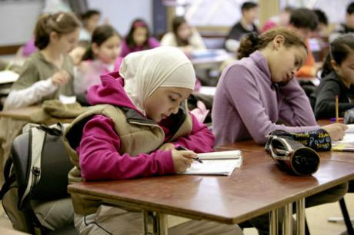
À l’école, nous voyons les gens agir différemment de nous, et pour ne pas être mis à l’écart, nous nous mélangeons au groupe en agissant comme eux. Cela n’est pas une bonne idée.

Slide 10
En voyant les garçons porter des boucles d’oreilles et s’habiller comme des filles pour se faire remarquer, nous devons réaliser que cela ne fait pas partie de ce que l’Islam nous a appris et nous ne devons pas agir de la sorte. Dans l’Islam, on s’habille bien si on veut, mais pas pour être vu des autres.

Slide 11
De même, on voit qu’à l’école, les garçons ont des copines et vont en discothèque ou font la fête. Nous ne devons pas agir ainsi. Dans l’Occident, on ne choisit sa copine que par rapport à son apparence physique. Le garçon a une copine différente chaque semaine. L’Islam ne l’approuve pas.

Slide 12
Lorsqu’un garçon atteint l’âge de se marier, on lui présente des filles qui veulent aussi se marier, qui ont les mêmes intentions, et pas une copine pour une ou deux semaines, mais une compagne pour la vie. Cela est une raison pour laquelle il y a tant de divorces dans le monde occidental et si peu dans le monde islamique.

Slide 13
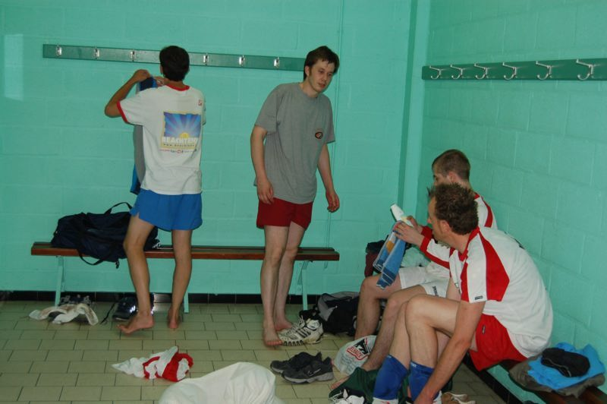
Il y a certaines habitudes qui sont plutôt fréquentes en Occident, mais que nous devons éviter. Par exemple, lorsque nous allons faire du sport, nous voyons les gens se changer ouvertement dans les vestiaires, dévoilant leurs parties intimes et se douchant tout nus sans aucune honte.

Slide 14
Même s’ils sont tous des hommes, dans l’Islam, il est Haràm d’exposer ses parties intimes devant quiconque ou de voir les parties intimes des autres. Ce qui veut dire que pour vous changer, vous devez vous couvrir d’une serviette ; pour vous doucher, vous devez porter une espèce de maillot de bain, afin de ne pas être nus à aucun moment.

Slide 15
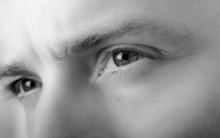
Prenez garde aussi à ne pas regarder les autres qui se changent.

Slide 16
Ne vous laissez pas avoir par les Occidentaux. La plupart d’entre eux ne croient pas vraiment au paradis ni à l’enfer. Ils pensent qu’ils vivront dans ce monde, et c’est tout. C’est pourquoi ils s’amusent ; et tout le plaisir qu’ils ont est physique, car ils ne comprennent rien à l’âme. Ils satisfont leurs désirs en faisant la fête avec des filles, en buvant de l’alcool et en comblant leurs désirs charnels.

Slide 17
Le Musulman est conscient, lui, que ce monde ne dure qu’un instant, le temps d’un clin d’oeil comparé à l’autre monde.

Slide 18
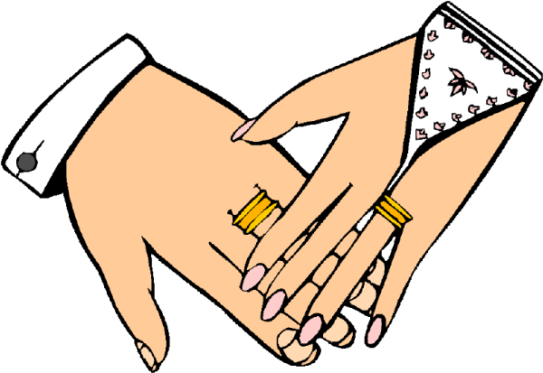
Il y a des choses plus importantes dans la vie que le plaisir du corps. L’Islam n’interdit pas tous les plaisirs, mais vous devez satisfaire vos désirs dans le cadre du mariage, et pas comme des animaux.

Slide 19
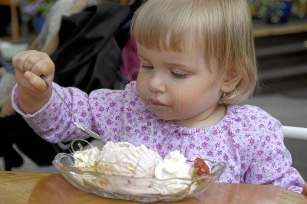
Il est important que vous compreniez cet aspect. Nous ne devons pas nous dire : "Pourquoi ils peuvent s’amuser et pas nous?" car au bout d’un certain temps, ce n’est plus amusant. Si vous mangez une glace tous les jours, à un moment donné, vous en aurez assez. Vous n’en voudrez plus.

Slide 20
De la même manière, l’Islam nous apprend à contrôler nos désirs. Nous devons nous imposer des limites. Si nous nous laissons aller sans aucun contrôle comme les Occidentaux, nous trouverons cela amusant pendant un certain temps, mais très vite, nous nous dirons : "Il y a autre chose dans la vie que les fêtes, les filles et les bars ?"

Slide 21
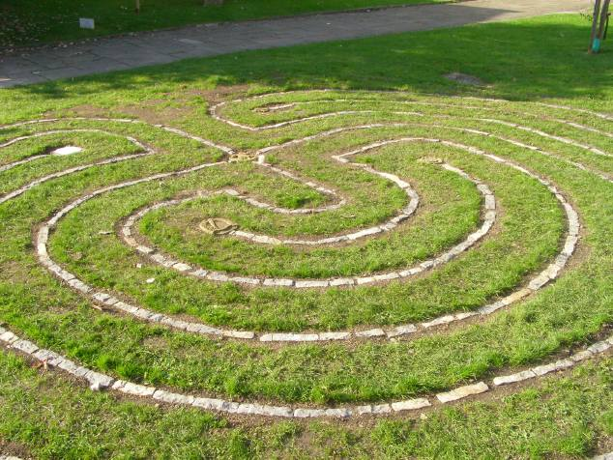
Il y a certes bien plus dans la vie. L’Islam nous ouvre les yeux, et nous permet de voir d’un point de vue différent. Imaginez ce monde comme un labyrinthe. Le monde occidental se contente de se promener dans ce labyrinthe en prenant tout ce qui lui tombe sous la main. L’Islam vous élève au-dessus du labyrinthe, vous permettant de voir les choses de haut et de savoir quel passage prendre ou quel passage éviter. C’est le seul moyen de traverser le labyrinthe.

Slide 22
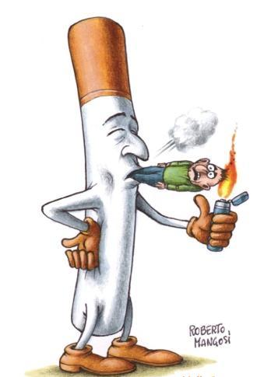
Une autre habitude que nous devons éviter, c’est celle de fumer. Fumer est dangereux et occasionne la dépendance. Fumer en Islam est Makrouh (détestable), voire Haràm (interdit). On peut voir des garçons et des filles fumer pendant le déjeuner, ou en chemin pour rentrer chez eux. Parfois, ils s’approchent de nous et nous demandent si nous voulons tirer un coup.

Slide 23
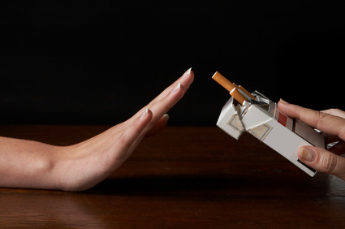
N’ayez pas peur de dire NON! Peu importe ce qu’ils pensent de nous, que vous êtes une poule mouillée ou pas, ne vous laissez pas tenter par ce qui est mauvais pour votre santé, en particulier de si jeune âge.

Slide 24
S’il vous plaît, rappelez-vous: l’Islam est vraiment une religion qui rend l’homme heureux et satisfait. N’essayez pas de suivre ces pratiques qui sont interdites dans l’Islam. Ça aura l’air de marcher pendant un certain temps, mais vous réaliserez les difficultés à la fin.

